Slide 1
Caso cLínico pmq aparato digestivo
Talleres III 18-19
Hadasa Gallor Bohórquez (1812)
Hospital universitario de San Juan
G1-2

Slide 2
Presentación del caso
Mujer de 78 años que acude a urgencias por crisis de escalofríos y deterioro del estado general. No presenta dolor abdominal ni alteraciones del ritmo intestinal. Se detecta coluria ya en el hospital.
Antecedentes: HTA, FA, hipotiroidismo, no RAM, no DM. Doble lesión mitral, valvuloplastia en 2007. Tratamiento actual: ameride, sintrom, atenolol, digoxina, lyrica, omeprazol, orfidal.
Exploración física: TA 129/72, Tº 38.5 C, 103 lpm, Sat. O2 92% aire ambiente. C y O, AC arrítmica, ictericia conjuntival. Sin alteraciones a la auscultación pulmonar, abdominal o miembros inferiores.
Exploraciones complementarias: AS (neutrofilia, leucopenia, urea, bilirrubina, PCR y ALT elevadas), se hacen hemocultivos, urocultivos, rx tórax, ecografía abdominal y colangioRM.

Slide 3
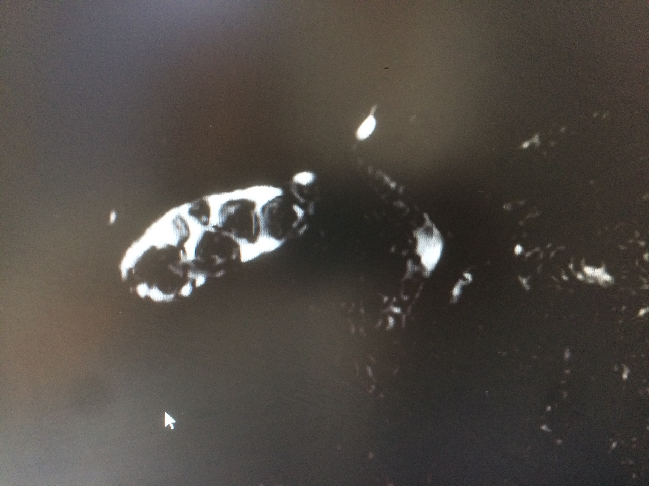
Imágenes

Slide 4
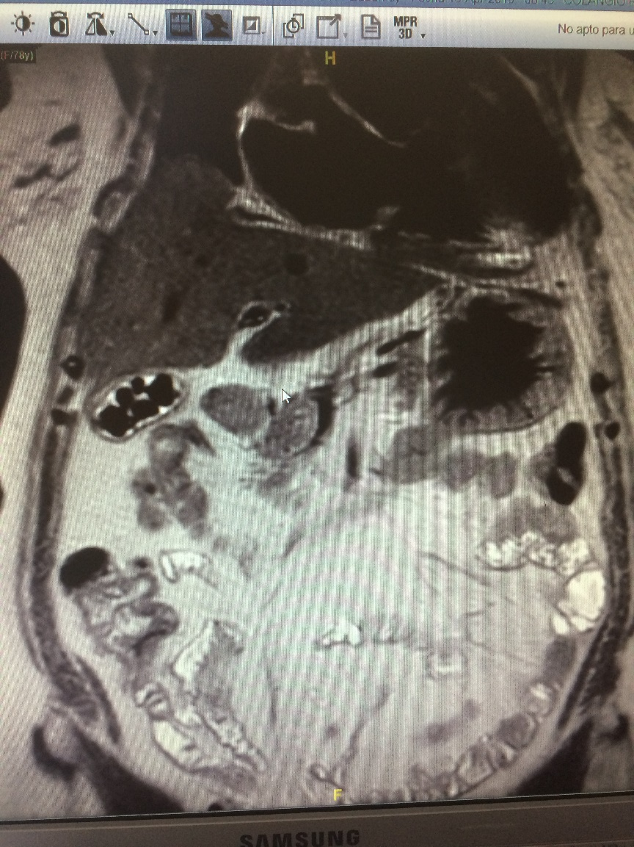
Imágenes

Slide 5
Diagnóstico
Colangitis aguda, colelitiasis y coledocolitiasis.

